Slide 1
機能等価メソッドデータセットを利用した LLMによるコードクローン検出の精度向上
井上 龍太郎† 肥後 芳樹††
†大阪大学 基礎工学部情報科学科 ††大阪大学 大学院情報科学研究科
Notes:
という題で大阪大学～井上～から発表させていただきます

Slide 2
コードクローン(クローン)
互いに一致・類似した部分を持つソースコード片_{[1]}
問題点
クローンはシステムの保守性を損ない， バグを伝搬させる_{[2]}
検出・必要に応じて修正する必要がある
これまでにクローンの検出ツールが多く提案されている
[1] 井上克郎, 神谷年洋, 楠本真二. コードクローン検出法. コンピュータソフトウェア, Vol. 18, No. 5, pp. 529–536, 2001. [2] M. Mondal, C. Roy, and K. Schneider. A Fine-Grained Analysis onthe Inconsistent Changes in Code Clones. In 2020 IEEE ICSME, pp.220–231, 2020
Notes:
を、コードクローンといいます。以後クローンと短縮します。
クローンはコピーアンドペーストや再実装などを通して、作成され、バグもコピーされます。バグやコードの変更を両方に適用しないと、 プログラム内にバグを残してしまう。
クローンに対するコーディングは一貫した変更が必要になることがあり、過剰なクローンはシステムの保守性を損ねてしまいます。
この問題に対処するため、クローンの検出ツールが多く提案されています。

Slide 3
コードクローン(クローン)
互いに一致・類似した部分を持つソースコード片_{[1]}
問題点
クローンはシステムの保守性を損ない， バグを伝搬させる_{[2]}
検出・必要に応じて修正する必要がある
これまでにクローンの検出ツールが多く提案されている
クローンの 生成
クローン
[1] 井上克郎, 神谷年洋, 楠本真二. コードクローン検出法. コンピュータソフトウェア, Vol. 18, No. 5, pp. 529–536, 2001. [2] M. Mondal, C. Roy, and K. Schneider. A Fine-Grained Analysis onthe Inconsistent Changes in Code Clones. In 2020 IEEE ICSME, pp.220–231, 2020
Notes:
を、コードクローンといいます。以後クローンと短縮します。
クローンはコピーアンドペーストや再実装などを通して、作成され、バグもコピーされます。バグやコードの変更を両方に適用しないと、 プログラム内にバグを残してしまう。
クローンに対するコーディングは一貫した変更が必要になることがあり、過剰なクローンはシステムの保守性を損ねてしまいます。
この問題に対処するため、クローンの検出ツールが多く提案されています。

Slide 4
コードクローン(クローン)
互いに一致・類似した部分を持つソースコード片_{[1]}
問題点
クローンはシステムの保守性を損ない， バグを伝搬させる_{[2]}
検出・必要に応じて修正する必要がある
これまでにクローンの検出ツールが多く提案されている
クローンの 生成
クローン
[1] 井上克郎, 神谷年洋, 楠本真二. コードクローン検出法. コンピュータソフトウェア, Vol. 18, No. 5, pp. 529–536, 2001. [2] M. Mondal, C. Roy, and K. Schneider. A Fine-Grained Analysis onthe Inconsistent Changes in Code Clones. In 2020 IEEE ICSME, pp.220–231, 2020
Notes:
を、コードクローンといいます。以後クローンと短縮します。
クローンはコピーアンドペーストや再実装などを通して、作成され、バグもコピーされます。バグやコードの変更を両方に適用しないと、 プログラム内にバグを残してしまう。
クローンに対するコーディングは一貫した変更が必要になることがあり、過剰なクローンはシステムの保守性を損ねてしまいます。
この問題に対処するため、クローンの検出ツールが多く提案されています。

Slide 5
クローンの分類
分類
構文的な類似度から以下の4つに分類_{[14]}
Type-1(T1)
レイアウト を除き一致
改行 スペース コメント etc.
Type-2(T2)
トークン を除き一致
識別子 リテラル 型 etc.
Type-3(T3)
文の一部 を除き一致
文の変更 文の挿入 文の削除 etc.
Type-4(T4)
異構造だが 同じ処理を行う
[14] C. Roy, J. Cordy, and R. Koschke. Comparison and evaluation of codeclone detection techniques and tools: A qualitative approach. Scienceof Computer Programming, Vol. 74, No. 7, pp. 470–495, 2009.
Notes:
また、クローンは構文的な類似度を用いてType-1～Type-4に分類されています。
Type-1は～～～するクローン
Type-2は
Type-3は
Type-4は
分類が右に行くほど検出は難しく、Type-4は記述が異なるため検出が特に難しいとされています。

Slide 6
クローンに関する既存のデータセット
 | BigCloneBench_{[15]} | FEMPDataset_{[16]}
概要 | クローン検出のための 大規模データセット | 異構造で機能等価なメソッド を集めたデータセット
対象 | Javaのメソッド | Javaのメソッド
データ数 | 7,868,560 | 2,194
分類 | T1～T4 | T4
メソッドの動作確認 | なし | あり
[15] J. Svajlenko, J. Islam, I. Keivanloo, C. Roy, and M. Mia. Towards a Big Data Curated Benchmark of Inter-project Code Clones. pp. 476–480,09 2014.
[16] 肥後芳樹. 自動テスト生成技術を利用した機能等価メソッドデータセットの構築. ソフトウェアエンジニアリングシンポジウム2023 論文集, Vol. 2023, pp. 30–38, 08 2023.
Notes:
コードクローンの検出精度を測定するためには、データセットが必要になります
本研究で使用するデータセットを2つ紹介します
1つ目はBigCloneBenchです
でJavaのメソッド約800万個からなります。
BigCloneBenchで集められたクローンのタイプはT1～T4になります。
また、BigCloneBenchではメソッドを実行し動作を確認する作業が行われていません
2つ目はFEMPDatasetです
でこちらもJavaのメソッド2194個からなります。
FEMPDatasetで集められているクローンのタイプはType-4になります
FEMPDatasetはBigCloneBenchと異なり、テストケースの実行を通してメソッドが機能等価であることを確認しています。

Slide 7
大規模言語モデル(LLM)
大量のテキストデータを使ってトレーニングされた言語モデル
自然言語処理の分野で高い成果を上げている
ここ数年間で，多くのLLMが作られており， ChatGPT，Bing，Bardなどで使用されている
<LLMの例>
GPT-3.5
GPT-4
Llama2
CodeLlama
Notes:
また、LLMによるコードクローンの検出も研究されています。
LLMは、…です
LLMは
自然言語処理の分野で高い成果を上げている
ここ数年間で，企業や研究機関によって、多くのLLMが作られており， ChatGPT，Bing，Bardなどで使用されている
具体的なLLMのモデルとしては
GPT-3.5/GPT-4 (OpenAI)
商用利用が可能な
Llama2 (Meta)
Llama2をプログラムコードを用いてさらにファインチューニングした
CodeLlama(Meta)

Slide 8
既存検出ツールとLLMのクローン検出精度
既存検出ツールとLLMの比較_{[12]} (BigCloneBenchを用いた性能評価)
LLMを用いない既存検出ツール
NiCad・Oreo
T3・T4の検出漏れが多い
LLM
GPT-3.5-turbo・GPT-4
T3・T4の検出漏れが比較的少なく 全体の性能もよいといえる
T4の検出漏れはまだ多い
Llama2-Chat-7B
ほぼ全てのメソッドペアを クローンペアと認識
Recall(検出漏れをしないか)
[12] S. Dou et al. Towards Understanding the Capability of Large Language Models on Code Clone Detection: A Survey. 2023
Precision(誤検出をしないか)
Notes:
実際に、～～を比較している、既存研究を紹介します。
既存研究では、既存の検出ツールとLLMのクローン検出の精度を比較しています。
検出漏れの度合いを表すRecallは先ほど紹介したクローンのタイプ別に評価しています

Slide 9
既存検出ツールとLLMのクローン検出精度
既存検出ツールとLLMの比較_{[12]} (BigCloneBenchを用いた性能評価)
LLMを用いない既存検出ツール
NiCad・Oreo
T3・T4の検出漏れが多い
LLM
GPT-3.5-turbo・GPT-4
T3・T4の検出漏れが比較的少なく 全体の性能もよいといえる
T4の検出漏れはまだ多い
Llama2-Chat-7B
ほぼ全てのメソッドペアを クローンペアと認識
Recall(検出漏れをしないか)
[12] S. Dou et al. Towards Understanding the Capability of Large Language Models on Code Clone Detection: A Survey. 2023
Precision(誤検出をしないか)
Notes:
LLMを用いない既存の検出ツールの例として、NiCadやOreoが挙げられます。
これらの既存の検出ツールはT3やT4などの構文的な類似度の低いクローンに対する検出漏れが多くなっています。

Slide 10
既存検出ツールとLLMのクローン検出精度
既存検出ツールとLLMの比較_{[12]} (BigCloneBenchを用いた性能評価)
LLMを用いない既存検出ツール
NiCad・Oreo
T3・T4の検出漏れが多い
LLM
GPT-3.5-turbo・GPT-4
T3・T4の検出漏れが比較的少なく 全体の性能もよいといえる
T4の検出漏れはまだ多い
Llama2-Chat-7B
ほぼ全てのメソッドペアを クローンペアと認識
Recall(検出漏れをしないか)
[12] S. Dou et al. Towards Understanding the Capability of Large Language Models on Code Clone Detection: A Survey. 2023
Precision(誤検出をしないか)
Notes:
LLMの例として、GPT-3.5-turboやGPT-4やLlama2-Chat-7Bが挙げられます。
まず、GPT-3.5-turobやGPT-4は、
LLMを用いない既存検出ツールよりも、T3やT4のクローンに対する検出漏れが少なくなっています。
しかしながら、T4に対する検出漏れは依然多いいままとなっています。

Slide 11
既存検出ツールとLLMのクローン検出精度
既存検出ツールとLLMの比較_{[12]} (BigCloneBenchを用いた性能評価)
LLMを用いない既存検出ツール
NiCad・Oreo
T3・T4の検出漏れが多い
LLM
GPT-3.5-turbo・GPT-4
T3・T4の検出漏れが比較的少なく 全体の性能もよいといえる
T4の検出漏れはまだ多い
Llama2-Chat-7B
ほぼ全てのメソッドペアを クローンペアと認識
Recall(検出漏れをしないか)
[12] S. Dou et al. Towards Understanding the Capability of Large Language Models on Code Clone Detection: A Survey. 2023
Precision(誤検出をしないか)
Notes:
一方でLlama2-Chat-7Bは検出漏れこそありませんが、誤検出が多くなっており、
ほぼすべてのメソッドペアをクローンペアと認識してしまっています。

Slide 12
研究課題・目的・手段
課題
LLMは既存検出ツールよりもT4のクローンの検出漏れが少ないが， 十分に検出漏れが少ないとは言えず改善の余地がある
一部のLLMはクローンでないものの多くをクローンと誤認識している
目的
T4のクローン対するLLMの検出精度の向上を目指す
手段
異構造で機能等価なメソッドを用いてLLMをファインチューニングする
Notes:
既存の研究を踏まえた、研究課題と本研究の研究目的・手段です。
研究課題は、～こと。また、～～ことです。
そこで本研究では、
具体的には
Type-4のクローンである～～を行います。

Slide 13
実験設計
対象とするLLM
GPT-3.5-turbo
Llama2-Chat-7B
CodeLlama-7B-Instruct
実験1：FEMPDatasetによるファインチューニングと性能評価
FEMPDatasetを用いてファインチューニングを行い モデルの検出能力を向上させる
実験2：BigCloneBenchによる性能評価
訓練データと異なるデータセットに対しての検出能力を評価する
Notes:
実験１での目的は、、、
実験2ではBigCloneBenchから抽出したT4にあたるクローン2000ペアとクローンでない2000ペアに対して性能評価を行います
実験２での目的は、、、

Slide 14
実験手順
STEP1：LLMのFT
STEP2：LLMの実行
STEP3：性能評価
FT
実験1
No
Yes
FT後のLLM
FEMPDataset (テストデータ)
入力
LLM
出力
回答
集計
比較
LLM
実験2
No
FEMPDataset (訓練/検証データ)
Yes
FT後のLLM
FT後の回答
BigCloneBench
評価データ
※FTはファインチューニングの略
Notes:
STEP1：LLMのファインチューニング
学習データ：FEMPDataset
STEP2：ファインチューニング前とファインチューニング後のLLMの実行
評価データ：FEMPDataset，BigCloneBench
STEP3：性能評価

Slide 15
STEP1：LLMのファインチューニング
STEP1：LLMのFT
STEP2：LLMの実行
STEP3：性能評価
FT
実験1
No
Yes
FT後のLLM
FEMPDataset (テストデータ)
入力
LLM
出力
回答
集計
比較
LLM
実験2
No
FEMPDataset (訓練/検証データ)
Yes
FT後のLLM
FT後の回答
BigCloneBench
評価データ
※FTはファインチューニングの略
Notes:
STEP1：LLMのファインチューニング
対象のモデルは先ほど紹介した、GPT-3.5-turbo, Llama2-Chat-7B, CodeLlama-7B-Instructの三つです。
FEMPDatasetは、訓練、検証、テストの三つに分割し、そのうち訓練・検証データをファインチューニング時に使用します。

Slide 16
STEP2：LLMの実行
STEP1：LLMのFT
STEP2：LLMの実行
STEP3：性能評価
FT
実験1
No
Yes
FT後のLLM
FEMPDataset (テストデータ)
入力
LLM
出力
回答
集計
比較
LLM
実験2
No
FEMPDataset (訓練/検証データ)
Yes
FT後のLLM
FT後の回答
BigCloneBench
評価データ
※FTはファインチューニングの略
Notes:
STEP2：ファインチューニング前とファインチューニング後のLLMの実行
評価データ：分割したFEMPDatasetのテストデータ，BigCloneBench

Slide 17
STEP3：性能評価
STEP1：LLMのFT
STEP2：LLMの実行
STEP3：性能評価
FT
実験1
No
Yes
FT後のLLM
FEMPDataset (テストデータ)
入力
LLM
出力
回答
集計
比較
LLM
実験2
No
FEMPDataset (訓練/検証データ)
Yes
FT後のLLM
FT後の回答
BigCloneBench
評価データ
※FTはファインチューニングの略
Notes:
STEP3：性能評価

Slide 18
ファインチューニング手法
GPT-3.5
OpenAIのAPIを使用
Llama2・CodeLlama
以下の二つの技術を使用
Lora(Low Rank Adapter)
ファインチューニングするパラメータを低ランクの行列を用いて近似
利点：ファインチューニングするパラメータを減らしVRAMの使用を抑える
ZeRO-Offload(Zero Redundancy Optimizer-Offload)
複数のGPUを用いて高速なファインチューニングを実行
ファインチューニング時にRAMを利用
利点：各GPUごとのVRAMの使用を抑える
Notes:
ファインチューニングの手法について詳しく説明します。
GPT-3.5のファインチューニングでは
Llama2・CodeLlamaのファインチューニングは実機を用いて行いました。
必要なGPUのリソースを削減するため以下の二つの技術を使用しています。
各GPUが特定の層のパラメータの変更を担当します。

Slide 19
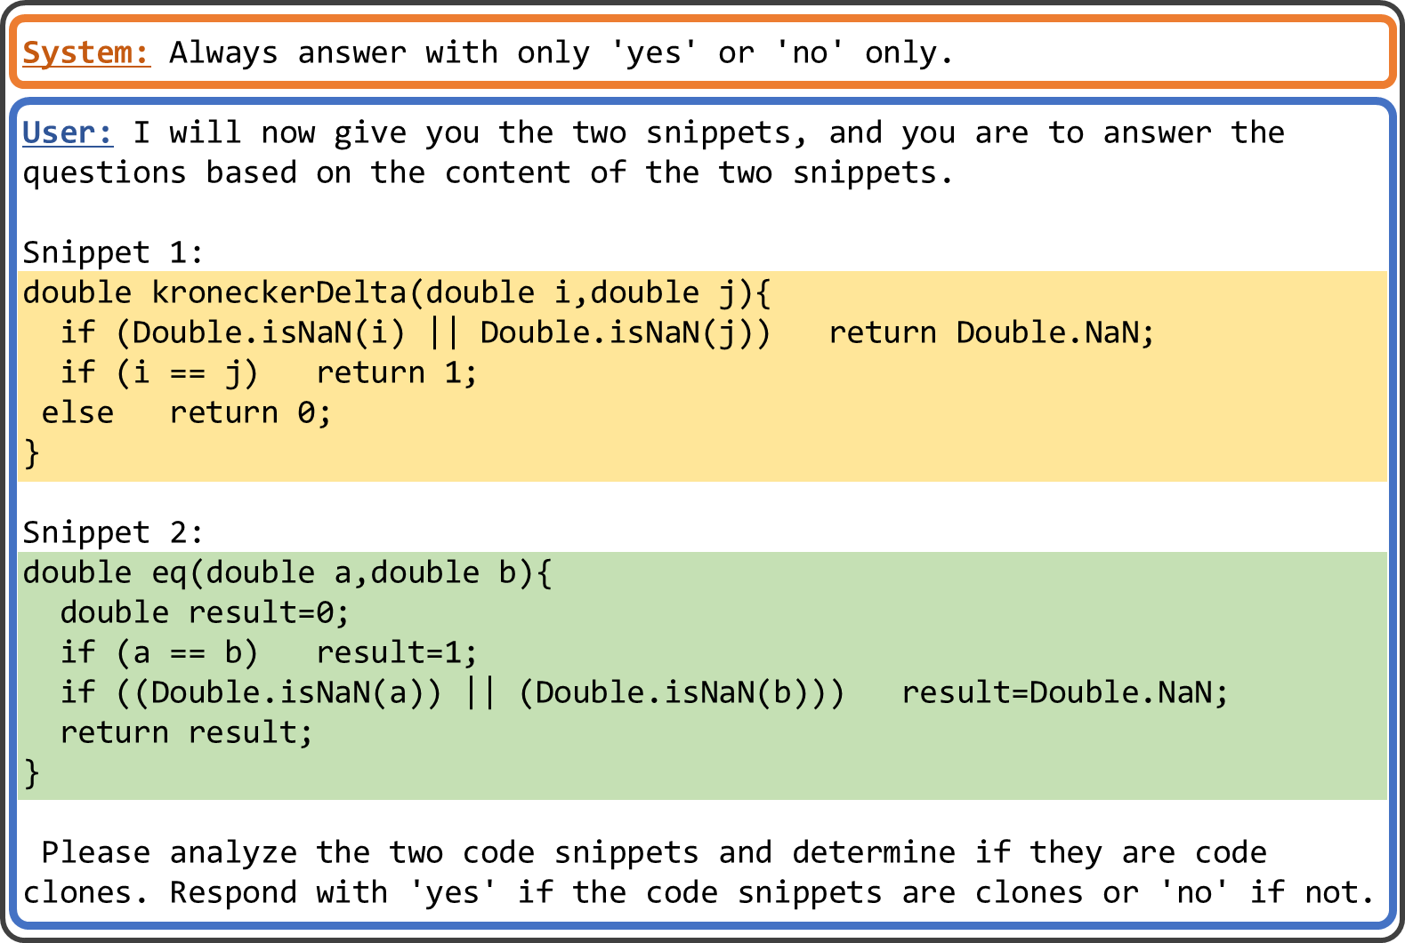
プロンプト
System
回答方法をYes/Noで 指定する
User
二つのメソッドを入力
クローンであるかを聞く
Notes:
プロンプトの具体例です。
プロンプトは2つの指示で構成されています。
Systemでは
回答方法をYes Noで指定します。
Userでは
実コードを入力し、クローンであるかを聞きます

Slide 20

評価指標
Recall
真にクローンであるものを 取りこぼしなく予測できたか
Precision
クローンであると予測したものが どれだけ正しかったか
Accuracy
どれだけ正確に予測できたか
$$recall=\frac{T ∩ P}{T}$$
U
全体
P
予測
$$precision= \frac{T ∩ P}{P}$$
T
正解
$$accuracy= \frac{\left(T∩P\right)∪\overline{(T∪P)}}{U}$$
Notes:
クローン検出の評価指標は、以下の三つを使用します
Recall Precisionにはトレードオフの関係がある

Slide 21
実験1：GPTの評価
FT前
12
96
11
10
FT後
クローンをクローンと判別
FT前
5
37
31
17
FT後
クローンでないものを正しく判定するようになった
全体の検出精度は上昇した
クローンでないものをクローンでないと判別
Notes:
実験1の結果を示します。
左側のグラフでは先ほどの三つの評価指標の結果を示しています。
右側のベン図は正しく検出できたメソッドペア数の変化を表している。
右側のベン図を見ると、
クローンでないものをクローンでないと判定することができたメソッドペアの数が増えています。
このことから結果として、
Precisionが大きく上昇、誤検出が減っていることがわかります。
また、全体のAccuracyが増えており、全体の検出精度が上昇したと言えます。

Slide 22
実験1：GPTの評価
FT前
12
96
11
10
FT後
クローンをクローンと判別
FT前
5
37
31
17
FT後
クローンでないものを正しく判定するようになった
全体の検出精度は上昇した
クローンでないものをクローンでないと判別
Notes:
GPT4との比較も行いました。
その結果 GPT-3.5-turboをファインチューニングしたモデルはGPT-4-turboよりもAccuracyが高いことが確認できました。

Slide 23
実験1：Llama2の評価
FT前
28
101
0
FT後
クローンをクローンと判別
FT前
0
38
52
FT後
クローンでないものを 正しく判定するようになった
全体の検出精度は上昇した
クローンでないものをクローンでないと判別
Notes:
Llama2に対する結果です
クローンをクローンと正しく判定できたメソッドペアは減りましたが、
クローンでないものをクローンでないと正しく判定できたメソッドペアが増えた
結果、Accuracyは若干増加し、全体の検出精度は上昇した。

Slide 24
実験1：CodeLlamaに対する評価
FT前
8
58
36
27
FT後
クローンをクローンと判別
FT前
6
57
17
10
FT後
クローンとクローンでないものを正しく判別
全ての項目において精度は上昇した
クローンでないものをクローンでないと判別
Notes:
CodeLlamaに対する結果です
CodeLlamaではクローン、クローンでないもののどちらの場合も正しく判別することができるようになったことがわかります。
結果、すべての評価指標が大きく上がりました。

Slide 25
実験1：考察
ファインチューニングはクローン検出の精度向上に効果的
実験したすべてのモデルで精度の向上が見られた
事前学習で使用したデータの種類が検出能力に影響を与える
CodeLlamaはLlama2よりもファインチューニング前の検出能力が高い
ファインチューニングによる精度向上の幅も大きい
Notes:
実験1ではすべてのモデルで精度の向上が見られました。
このことから、、、
また、Llama2をベースにプログラムコードに関するデータで学習を行ったCodeLlamaは、Llama2よりも

Slide 26
実験2：GPTの評価
FT前
104
29
26
1841
FT後
クローンをクローンと判別
FT前
8
1938
42
6
FT後
検出漏れが増えて、誤検出が減った
全体的にクローンでないと答えるようになった
検出精度の上昇は見られなかった
クローンでないものをクローンでないと判別
Notes:
次に実験2の結果です
実験2ではFEMPDatasetを用いてファインチューニングしたモデルに対してBigCloneBenchを用いて性能評価を行いました。
クローンであるものをクローンと正しく判定したメソッドペアの数は減少しました。
また、クローンでないものをクローンと正しく判定したメソッドペアの数が増加しました。
このことから全体的にクローンでないと答えるようになったことがわかります。
結果、検出漏れが増えて、誤検出が減り、全体の検出精度の上昇は見られませんでした。

Slide 27
実験2：GPTの評価
FT前
104
29
26
1841
FT後
クローンをクローンと判別
FT前
8
1938
42
6
FT後
全体的にクローンでないと答えるようになった
検出漏れが増えて、誤検出が減った
検出精度の上昇は見られなかった
クローンでないものをクローンでないと判別
Notes:
GPT-4-turboと比較した結果です。GPT-4-turboと比べても、精度は低いものになりました。

Slide 28
実験2：Llama2の評価
FT前
1064
954
0
FT後
クローンをクローンと判別
FT前
0
1334
666
FT後
全てのペアをクローンと認識することは なくなった
クローンでないペアを認識できるようになった
クローンでないものをクローンでないと判別
※クローンはコードクローンの略
Notes:
Llama2の評価です。
クローンをクローンと正しく判定できたメソッドペア数は減りましたが、
クローンでないものをクローンでないと正しく判定できたメソッドペアが増えた
結果、Accuracyは若干増加し、全体の検出精度は上昇した。

Slide 29
実験2：CodeLlamaに対する評価
FT前
72
9
1915
4
FT後
クローンをクローンと判別
FT前
6
1987
10
0
FT後
全体的にクローンでないと答えるようになった
全ての項目において精度は悪くなった
クローンでないものをクローンでないと判別
Notes:
クローンであると答えていたものの多くをクローンでないと答えるようになりました。
結果、クローンでないものどちらも、クローンでないと答えるようになりました。
結果、どの評価指標も悪くなりました。

Slide 30
実験2：考察
BigCloneBenchに対する性能が向上しなかった理由
FEMPDatasetとBigCloneBenchのデータセットの性質が異なるため
FEMPDataset
メソッド全体で同じ結果を出力する，完全に機能等価なメソッドペア を集めたもの
BigCloneBench
類似したメソッドペアを抽出したデータセット
メソッド全体として完全に機能等価であるとは限らず， 同じ機能が含まれたメソッドペアをコードクローンのペアとしている
Notes:
データセットの性質が異なる

Slide 31
まとめ・今後の展望
まとめ
LLMに対してファインチューニングを行うことでT4のクローン検出の 精度向上を目指した
FEMPDatasetに対する性能は向上した 特に，CodeLlama-7B-InstructではAccuracyが0.18上昇した
BigCloneBenchに対する性能は向上したものとしなかったモデルがあった
今後の展望
調査対象の追加
BigCloneBench以外のベンチマークに対しての性能評価
プロンプトの工夫による性能の向上
Notes:
- 他のLLMに対して同様の実験を行う
- 実験2のBigCloneBench
FEMPDatasetはオープンソースソフトウェアに含まれるようなデータ
- 複数のベンチマークに対し実験を行い，ファインチューニングの性能評価をより詳細に行う

Slide 32
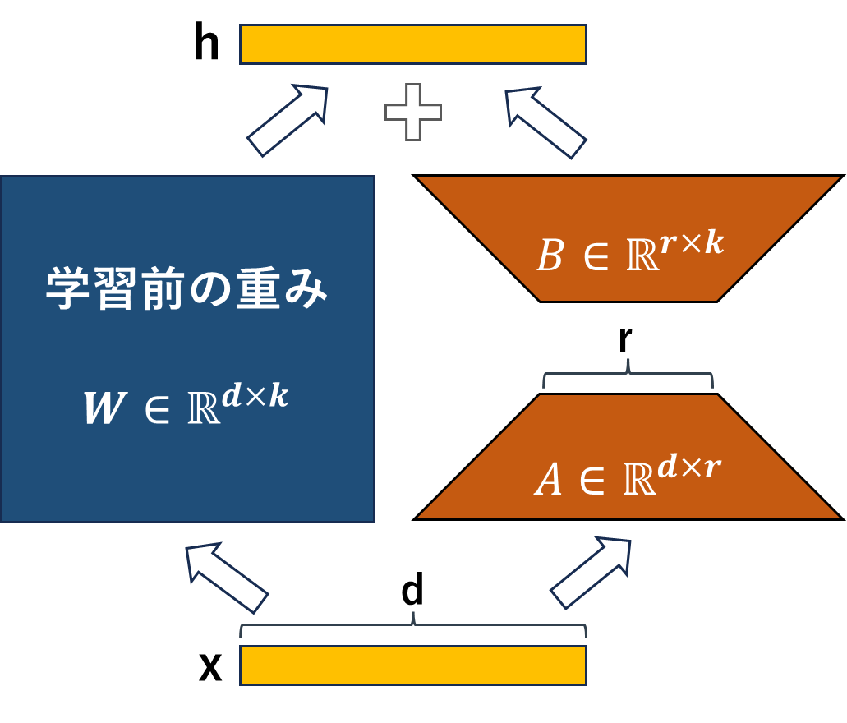
付録：LoRA
LoRAとは？
LoRA層が、LLM本来のパラメータを調整するために新たに追加される
オレンジのLoRA用の層のパラメータをチューニングすることで、 最終的なLLMの性能を向上させる。
$h=W_{0}x+∆Wx=W_{0}x+BAx$
rの部分が小さい値でも十分な効果がある
rが大きければ多いほど性能は上がる
LoRAの利点
VRAMの使用量を削減し、速度を向上する

